Slide 1


Valori in rete
Risultati a.s. 2016/17 | Progetti a.s. 2017/18
RISPETTO • TIFO CORRETTO • INCLUSIONE
#FAIRPLAYCONTEST

Slide 2


Slide 3
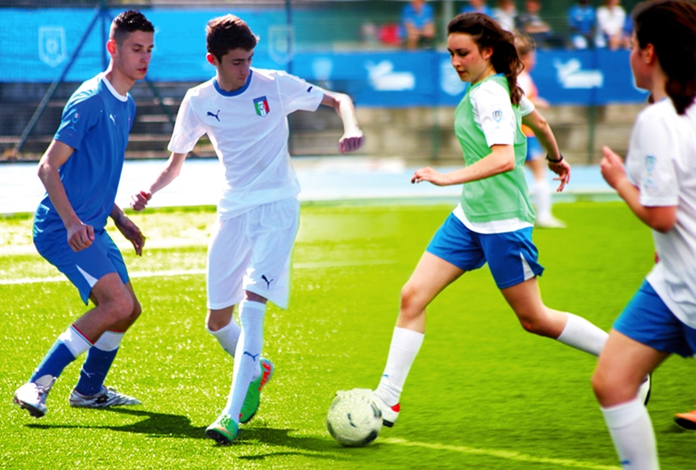
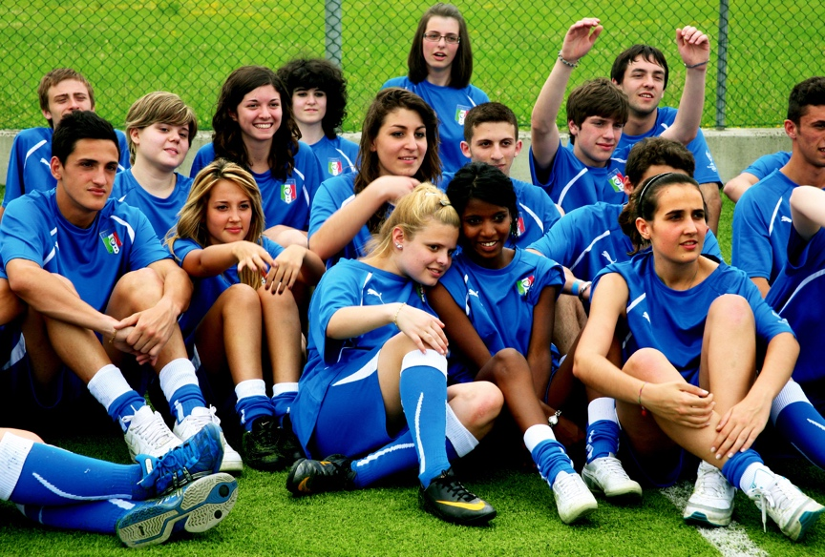
SCUOLA SECONDARIA DI 1° E 2° GRADO
CAMPIONATI STUDENTESCHI
RISPETTO, TIFO CORRETTO
ED INCLUSIONE
SPORT
Torneo di calcio a 5 per le seguenti categorie:
Cadetti e Cadette - Allievi ed Allieve
3 fasi: Istituto • Provinciale • Regionale
Le squadre vincitrici a livello regionale per la sola categoria CADETTE, verranno invitate a partecipare ad un torneo di calcio a 5 durante le Finali Nazionali Allievi e Giovanissimi di calcio a 5.
Torneo di calcio a 11 per le seguenti categorie:
Cadetti e Cadette - Allievi ed Allieve
4 fasi: Istituto • Provinciale • Regionale • Nazionale (solo per la categoria Allievi ed Allieve)
CONTEST: #fairplaycontest
Utile alla comprensione ed acquisizione dei valori positivi del giuoco calcio in modalità «social»
ed interattiva rivolto a tutti gli studenti del territorio nazionale

Slide 4

SCUOLA SECONDARIA DI 1° E 2° GRADO
CAMPIONATI STUDENTESCHI
RISPETTO, TIFO CORRETTO
E INCLUSIONE
SPORT
Sul sito www.valorinrete.it verranno aggiornate in tempo reale tutte le classifiche dei Campionati Studenteschi di calcio a 5 e calcio a 11 per le categorie CADETTI/E ed ALLIEVI/E.
TESSERINO DEI CAMPIONATI fotografico
per tutti gli studenti italiani della scuola secondaria di I e II grado che parteciperanno a Campionati Studenteschi 2017-2018.
Ogni studente iscritto troverà le istruzioni per realizzare, ad arte e secondo le impostazioni grafiche, il proprio ritratto fotografico da inserire.
Sul sito ci saranno tutte le istruzioni con più opzioni per salvare nei propri sistemi informatici e stampare una o più copie del Tesserino.

Slide 5


SCUOLA SECONDARIA DI 1° E 2° GRADO
#fairplaycontest
TESTIMONIAL NAZIONALE DEL RISPETTO
PARTECIPA AL FOTO FRAME CONTEST, CONDIVIDI SUI SOCIAL CON I TUOI AMICI
IL TUO MESSAGGIO DI FAIR PLAY, INCLUSIONE E TIFO CORRETTO
IN BASE AL NUMERO DI CONDIVISIONI
E LIKE CHE SVILUPPERAI, ENTRERAI
NEL RANKING NAZIONALE
SE SARAI TRA I PRIMI 10 MIGLIOR TESTIMONIAL, PASSERAI UNA GIORNATA CON LA NAZIONALE ITALIANA DI CALCIO E IL TUO ISTITUTO RICEVERÀ
UNA FORNITURA DI MATERIALE
TECNICO PUMA
COSA
Un Foto Frame Contest integrato con le piattaforme social Facebook, Twitter e Instagram che consenta agli utenti di caricare una foto realizzata insieme agli avversari, ad inizio o a fine gara, e sovrapporre un’immagine/cornice a scelta con una frase già impostata ed ottenere così un fotomontaggio per promuovere il Fair Play, Tifo Corretto
e Inclusione. Lo scatto potrà coinvolgere due o più giocatori in campo, nonché gli arbitri dell’incontro, incluse ad esempio foto di una stretta di mano tra i due capitani, tra gli allenatori e dirigenti/presidenti.
PERCHÈ
Social Engagement: Migliorare l’engagement rate delle pagine/profili social FIGC e diffondere un messaggio di Rispetto sui profili social dei partecipanti che diventeranno automaticamente Testimonial del Rispetto.
User Generated Content: Ottenere contenuti brandizzati creati dagli utenti sui propri profili social ed eventualmente da rilanciare e diffondere sui canali social FIGC.
Lead Generation:
Ottenere nuovi lead perfettamente profilati, con tutti i dati che si ritengono utili, utilizzali per le campagne marketing future.

Slide 6
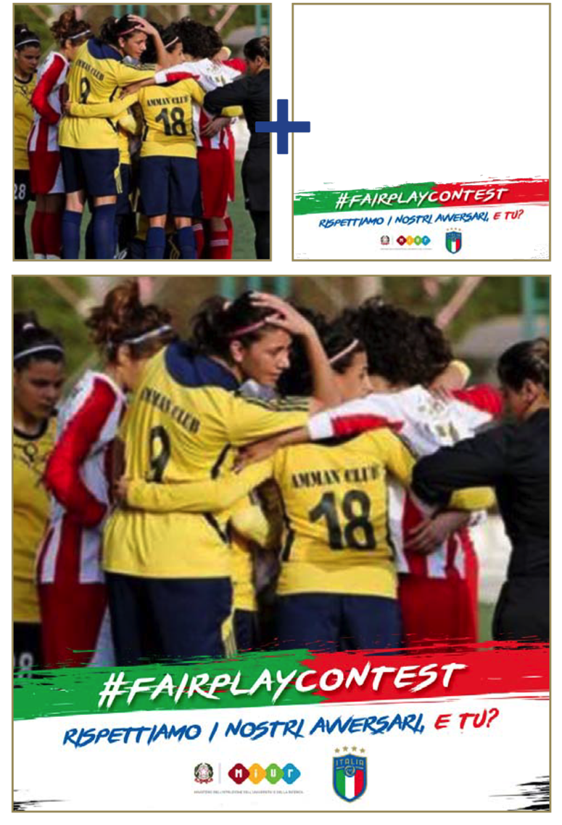
SCUOLA SECONDARIA DI 1° E 2° GRADO
#fairplaycontest
TESTIMONIAL NAZIONALE DEL RISPETTO
COME
Il Contest avrà una pagina dedicata su valorinrete.it. Gli studenti possono partecipare al concorso attraverso:
l’Intero istituto di appartenenza
un gruppo definito all’interno dell’Istituto di appartenenza
singolarmente
Per partecipare basterà avere un’età non inferiore a 13 anni e registrarsi tramite apposito form* indicando:
Nome, Cognome, Data di nascita e codice fiscale, E-Mail, Città, PV, Classe e Istituto di Appartenenza
Realizzare la foto insieme agli avversari, ad inizio o a fine gara o scegliere un’immagine dalla propria libreria.
Caricare l’immagine e scegliere una tra le opzioni di overlay:
1. Rispetto/rispettiamo il mio/nostri avversario/i, e tu?
2. Gioco/giochiamo insieme, nessuno escluso, e tu?
3. Tifo/tifiamo per il calcio corretto, e tu?
L’overlay includerà anche: logo FIGC e MIUR, Hashtag del Contest e un Messaggio

Slide 7
grazie!

